Slide 1
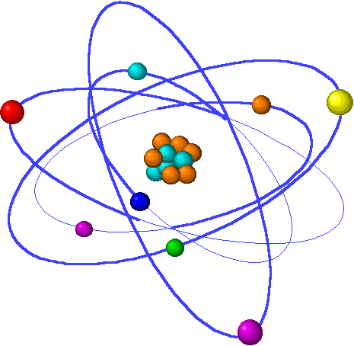
Химия
8
класс
Тема:
Строение электронных слоев атома

Slide 2
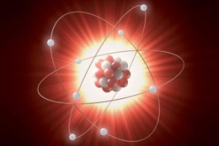
РЕШЕНИЕ ЗАДАЧ
Ядро атома содержит протоны и нейтроны, суммарная масса которых равна массовому числу атома.
Нейтрон – это электронейтральная частица с массой равной 1.
Ядро атома не имеет заряда.
Электрон – это отрицательно заряженная частица с массой, равной 1.
Химический элемент – это мельчайшая частица, сохраняющая его химические свойства .
Верные утверждения – 1,2,4,5
Notes:
Пытались взаимосвязьвеществ

Slide 3
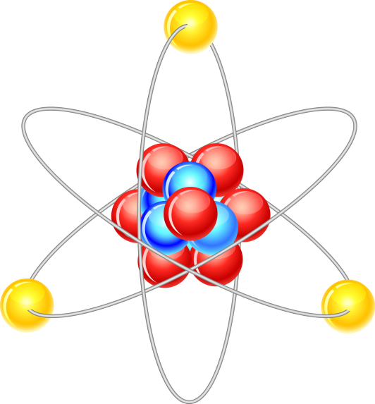
СТРОЕНИЕ ЭЛЕКТРОННЫХ СЛОЕВ АТОМА
Нейтроны
—
Протоны
+
+
+
—
—
Электроны
Notes:
Пытались взаимосвязьвеществ

Slide 4
СТРОЕНИЕ ЭЛЕКТРОННЫХ СЛОЕВ АТОМА

Slide 5
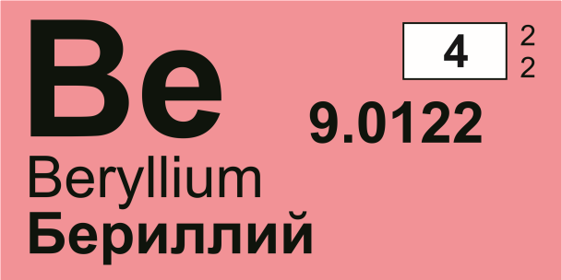
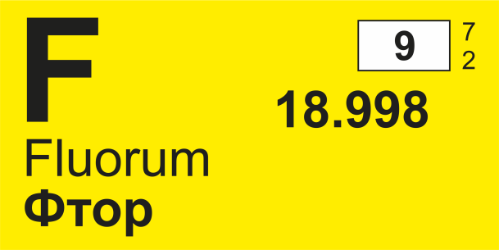
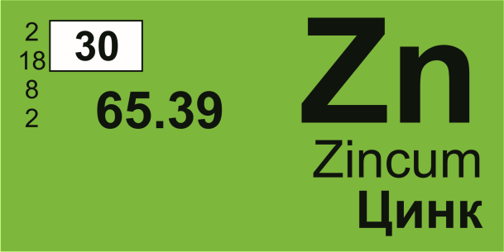
СТРОЕНИЕ ЭЛЕКТРОННЫХ СЛОЕВ АТОМА
Количество электронов в оболочке атома соответствует числу протонов в ядре атома.
4 электрона
9 электронов
30 электронов
Notes:
Пытались взаимосвязьвеществ

Slide 6
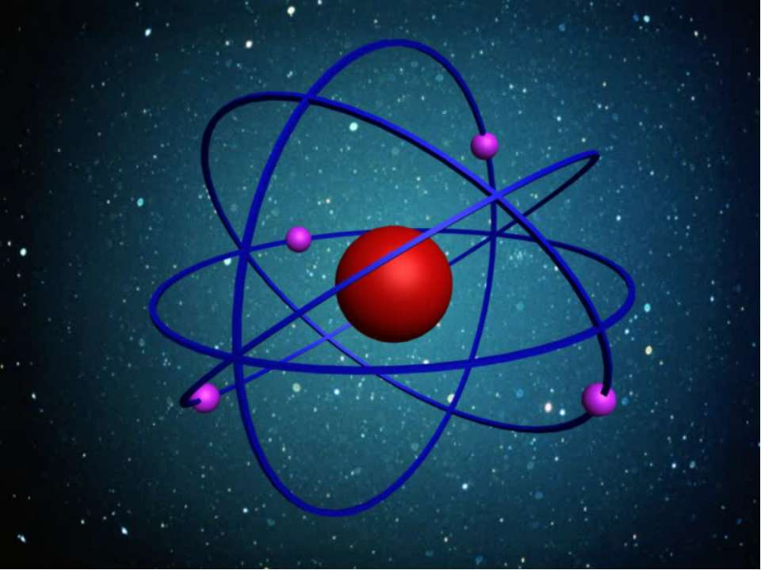
СТРОЕНИЕ ЭЛЕКТРОННЫХ СЛОЕВ АТОМА
Электроны не просто вращаются вокруг ядра по определенной траектории, линии их вращения образуют вокруг ядра как бы электронное облако. Например, в атоме водорода электрон, вращаясь вокруг ядра, образует облако в виде шара.
Notes:
Пытались взаимосвязьвеществ

Slide 7
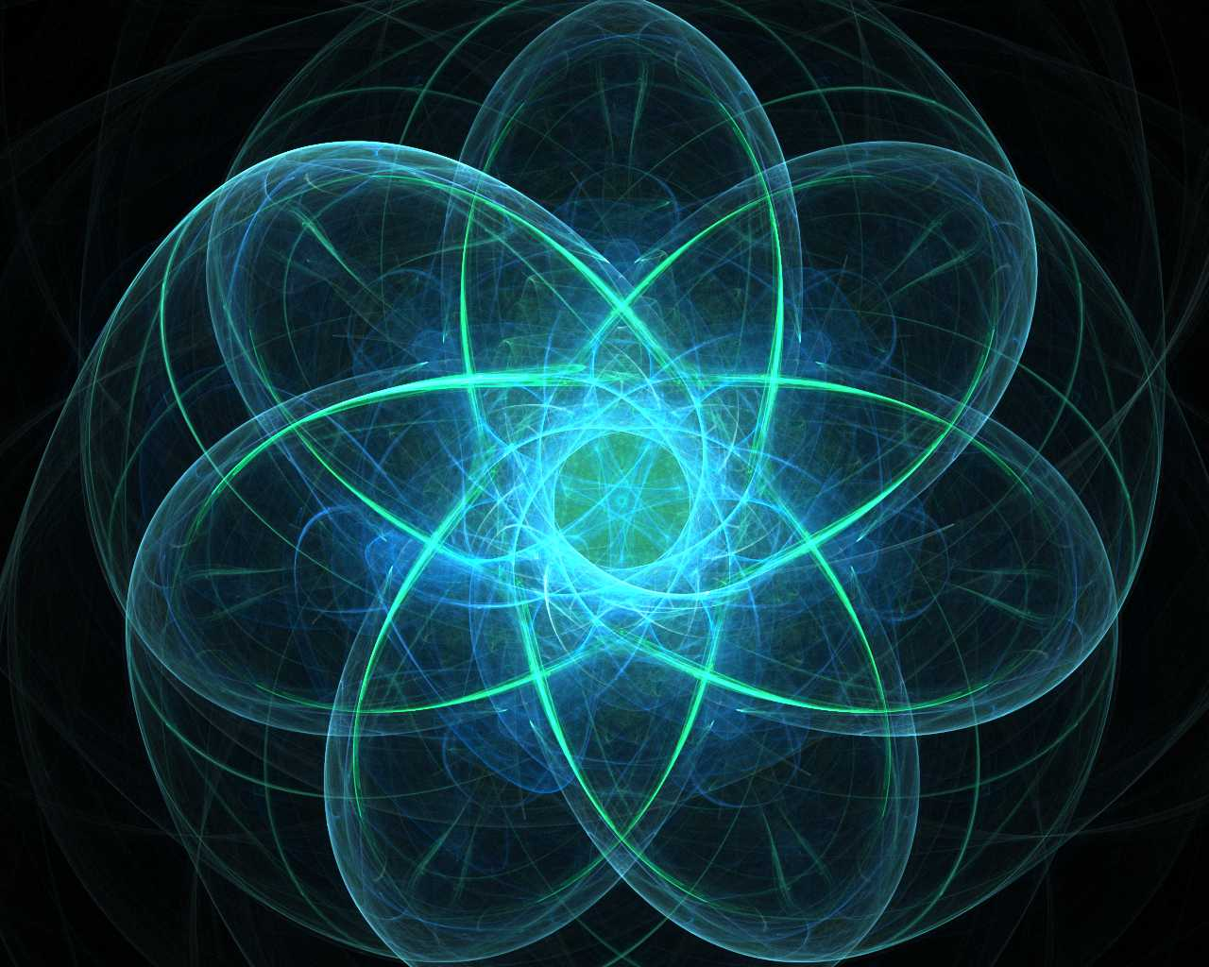
СТРОЕНИЕ ЭЛЕКТРОННЫХ СЛОЕВ АТОМА
Количество энергии каждого электрона, вращающегося вокруг ядра, бывает различным. Чем ближе электрон к ядру, тем меньше его энергетический запас. Чем дальше электрон от ядра, тем больше его энергия.
Notes:
Пытались взаимосвязьвеществ

Slide 8
СТРОЕНИЕ ЭЛЕКТРОННЫХ СЛОЕВ АТОМА
В зависимости от количества энергии электроны могут размещаться вокруг ядра, образуя электронные слои, или энергетические уровни. Электроны с близкими значениями энергии составляют один энергетический уровень.
Орбиталь — пространство вокруг ядра атома, где наиболее вероятно нахождение данного электрона
Notes:
Пытались взаимосвязьвеществ

Slide 9
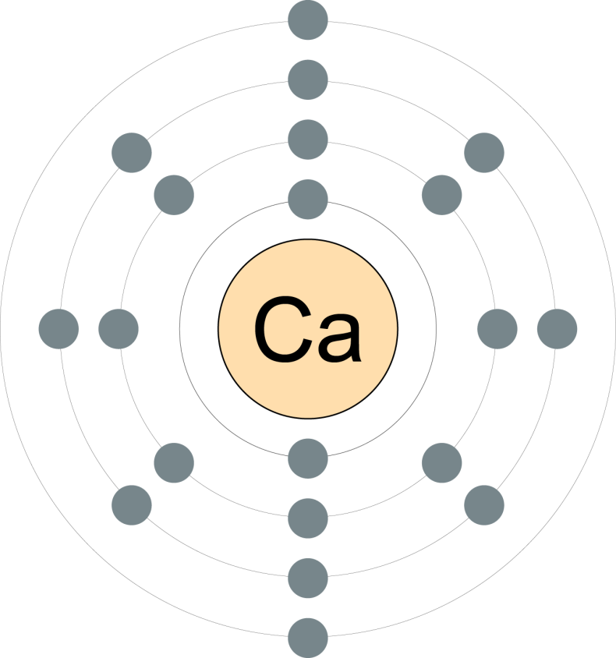
СТРОЕНИЕ ЭЛЕКТРОННЫХ СЛОЕВ АТОМА
Орбитали составляют
энергетические уровни.
Notes:
Пытались взаимосвязьвеществ

Slide 10
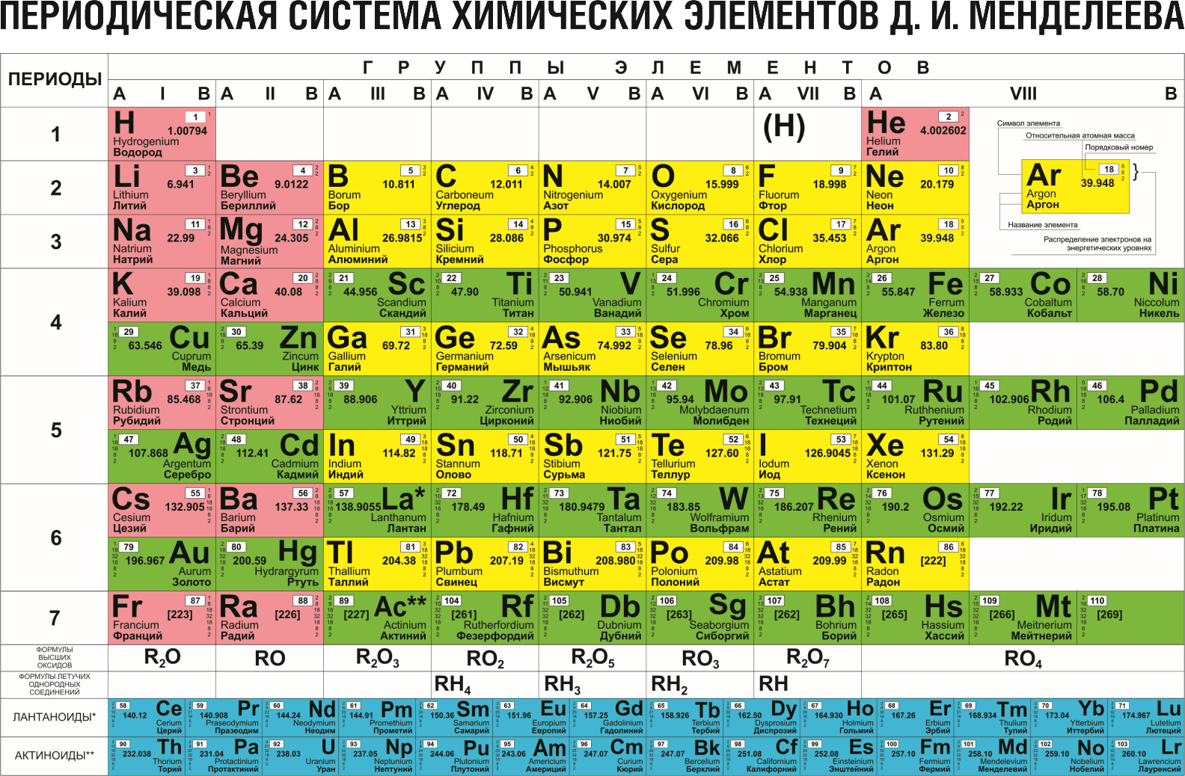
СТРОЕНИЕ ЭЛЕКТРОННЫХ СЛОЕВ АТОМА
Notes:
Пытались взаимосвязьвеществ

Slide 11
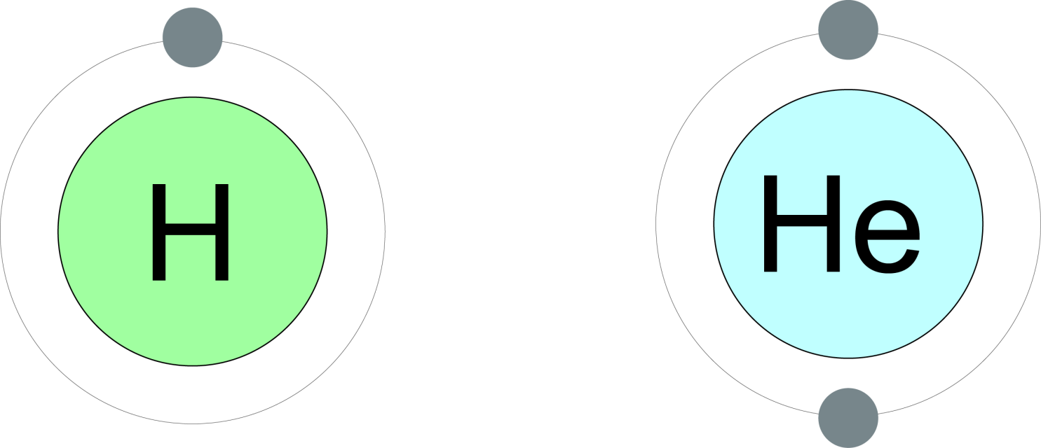
СТРОЕНИЕ ЭЛЕКТРОННЫХ СЛОЕВ АТОМА
Электронная оболочка атомов первого периода содержит один энергетический уровень.
Notes:
Пытались взаимосвязьвеществ

Slide 12
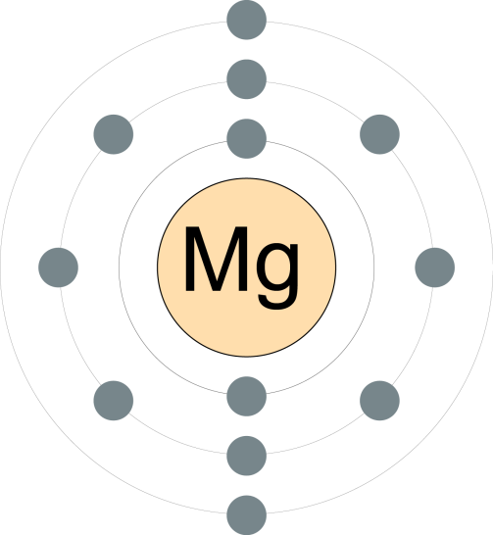
СТРОЕНИЕ ЭЛЕКТРОННЫХ СЛОЕВ АТОМА
3 энергетических
уровня
Notes:
Пытались взаимосвязьвеществ

Slide 13
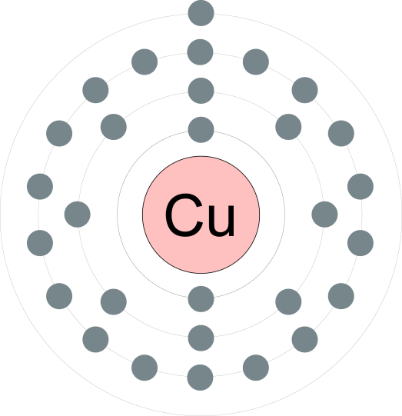
СТРОЕНИЕ ЭЛЕКТРОННЫХ СЛОЕВ АТОМА
4 энергетических
уровня
Notes:
Пытались взаимосвязьвеществ

Slide 14
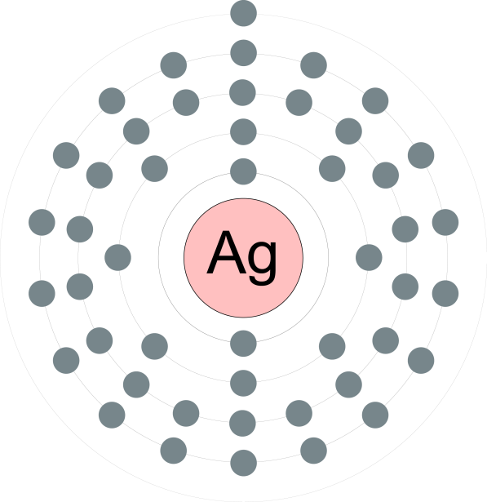
СТРОЕНИЕ ЭЛЕКТРОННЫХ СЛОЕВ АТОМА
Notes:
Пытались взаимосвязьвеществ

Slide 15
СТРОЕНИЕ ЭЛЕКТРОННЫХ СЛОЕВ АТОМА
Энергетические уровни обозначаются буквой n и выражаются либо целыми числами: 1, 2, 3, 4 … или буквенными значениями K, L, M, N…
Число электронов на энергетических уровнях определяется по формуле:
N = 2n²
Notes:
Пытались взаимосвязьвеществ

Slide 16
СТРОЕНИЕ ЭЛЕКТРОННЫХ СЛОЕВ АТОМА
Максимальное количество электронов на первом уровне:
2⋅1²= 2
Максимальное количество электронов на втором уровне:
2⋅2²= 8
Максимальное количество электронов на третьем уровне:
2⋅3²= 18
Максимальное количество электронов на четвёртом уровне:
2⋅4²= 32
Notes:
Пытались взаимосвязьвеществ

Slide 17
СТРОЕНИЕ ЭЛЕКТРОННЫХ СЛОЕВ АТОМА
Число энергетических уровней: в цифровом обозначении | 1 | 2 | 3 | 4 | 5 | 6
в буквенном обозначении | K | L | M | N | O | P
Число электронов (2n²) | 2 | 8 | 18 | 32 | 50 | 72
Notes:
Пытались взаимосвязьвеществ

Slide 18
СТРОЕНИЕ ЭЛЕКТРОННЫХ СЛОЕВ АТОМА
)
1 период - одна оболочка
Максимум 2*1²=2 e⁻
2 период - две оболочки
Максимум 2*2²=8 e⁻
3 период - три оболочки
Максимум 2*3²=18 e⁻
4 период - четыре оболочки
Максимум 2*4²=32 e⁻
+Z
)
)
+Z
)
)
)
+Z
Notes:
Пытались взаимосвязьвеществ

Slide 19
СТРОЕНИЕ ЭЛЕКТРОННЫХ СЛОЕВ АТОМА
Notes:
Пытались взаимосвязьвеществ

Slide 20
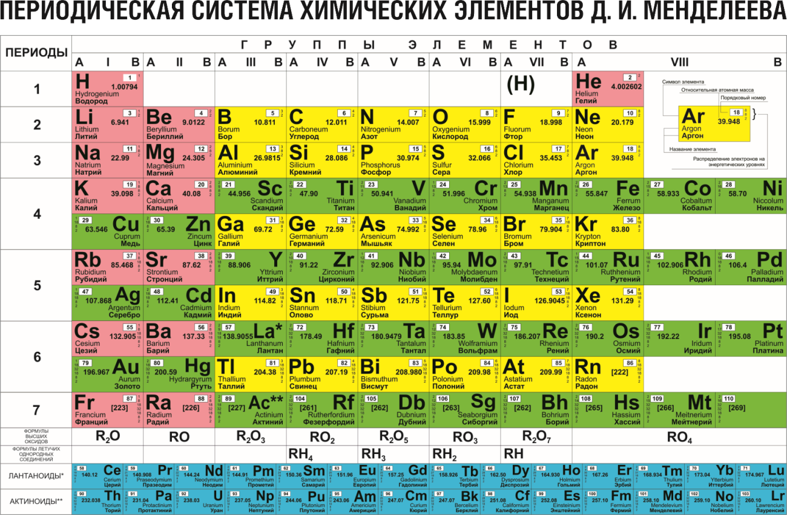
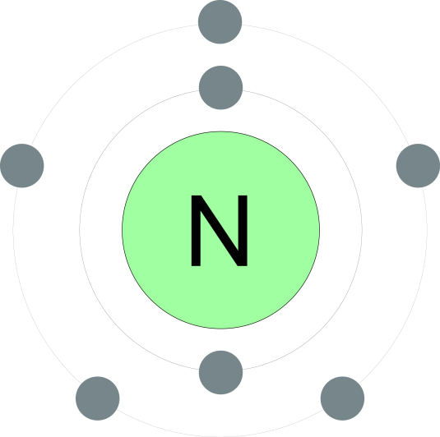
СТРОЕНИЕ ЭЛЕКТРОННЫХ СЛОЕВ АТОМА
Пять электронов на
внешнем уровне
Notes:
Пытались взаимосвязьвеществ

Slide 21
СТРОЕНИЕ ЭЛЕКТРОННЫХ СЛОЕВ АТОМА
Li
)
)
+3
2e⁻
1e⁻
O
)
)
+8
2e⁻
6e⁻
Notes:
Пытались взаимосвязьвеществ

Slide 22
СТРОЕНИЕ ЭЛЕКТРОННЫХ СЛОЕВ АТОМА
4 электрона
)
)
2e⁻
2e⁻
Notes:
Пытались взаимосвязьвеществ

Slide 23
СТРОЕНИЕ ЭЛЕКТРОННЫХ СЛОЕВ АТОМА
Вокруг ядра атома водорода вращается только один электрон, образуя облако в виде шара. Вокруг ядра атома гелия вращается два электрона, однако каждый из них вращается не только вокруг ядра, но и вокруг своей оси в противоположном друг к другу направлении . Такое вращение называется спином. По одной орбитали могут вращаться только два электрона с противоположными спинами. Третьего электрона быть не может.
Notes:
Пытались взаимосвязьвеществ

Slide 24
СТРОЕНИЕ ЭЛЕКТРОННЫХ СЛОЕВ АТОМА
Заполните пропущенные слова в предложениях.
У магния ____энергетических уровня, он находится в______ периоде.
У углерода ______ энергетических уровня, - ________ период.
У серебра ______ энергетических уровня, - ________ период.
Notes:
Пытались взаимосвязьвеществ

Slide 25
СТРОЕНИЕ ЭЛЕКТРОННЫХ СЛОЕВ АТОМА
Тестовая работа.
1. В атоме кремния число электронов на внешнем уровне равно:
1)6 2) 4 3) 2 4) 5
2. Заряд ядра атома хлора равен:
1)+35 2) +18 3) +17 4) +7
3. Семь электронов на внешнем уровне в атоме:
1)кислорода 2) фосфора 3) хлора 4) калия
4. Схема распределения электронов по уровням 2,8,6 соответствует атому:
1)серы 2) фосфора 3) кальция 4) кислорода
5. В атоме азота распределение электронов по электронным уровням соответствует ряду чисел:
1) 2,8,5 2)2,6 3) 2,5 4) 2,8,7
Notes:
Пытались взаимосвязьвеществ

Slide 26
СТРОЕНИЕ ЭЛЕКТРОННЫХ СЛОЕВ АТОМА
Заполните пропущенные слова в предложениях.
У магния 3 энергетических уровня, он находится в третьем периоде.
У углерода 2 энергетических уровня, - второй период.
У серебра 5 энергетических уровня, - пятый период.
 | 1 | 2 | 3 | 4 | 5
ответ | 2 | 3 | 3 | 1 | 3
Notes:
Пытались взаимосвязьвеществ

Slide 27
ЗАДАНИЕ ДЛЯ САМОСТОЯТЕЛЬНОЙ РАБОТЫ
1. Прочитать § 9 (стр. 41 - 43)
2. Письменно ответить на вопросы 1-5 ( стр. 43)
3. Нарисовать рисунок №7

